Slide 1
高脂飲食誘發之腸道菌相失調經膽酸–FXR 軸調控肝臟脂質代謝之機制探討
碩士學位論文口試
研究生 XXX 指導教授 XXX 教授
系所 營養科學研究所 學院 醫學院
口試日期 2026 年 6 月
Notes:
【這一頁】開場 30 秒以內：向口試委員問好，報出姓名、系所、指導教授與論文題目。
【提示】題目較長時可分兩行，但字級不要小於 30 pt；按一下左上角圖示插入校徽。
【提示】口試前一至兩週把論文口試本送交委員；簡報的章節順序與口試本一致，委員翻閱時才對得上。
SciDraw AI 學術簡報範本 · sci-draw.com · 範例版：研究內容與資料皆為虛構，僅用於示範每頁的寫法。

Slide 2
開始編輯前，請先看這一頁
使用說明 · 本頁放映時自動隱藏
1 替換內容
2 插入圖片
所有研究內容、人名與資料皆為虛構範例，圖表標有「範例資料」。請逐頁換成你自己的研究。
按一下圖片框中的圖示插入圖片，圖片會自動置入框內。想要同風格的示意圖，點圖下方的連結，提示詞會自動填好。
3 修改圖表
4 統一換色
長條圖與堆疊圖都是 PowerPoint 原生圖表：按右鍵 →「編輯資料」，改完數字圖表會自動更新。
設計 → 變化 → 色彩，整份簡報一起換色。字型為微軟正黑體，Windows 與 Mac 版 PowerPoint 皆可正常顯示。
時間參考 碩士口試簡報一般 20–30 分鐘，約 1 分鐘一頁；博士口試依系所規定。本頁與最後兩張備用頁已隱藏，放映時不會出現。
Notes:
本頁為使用說明，已設為隱藏投影片，讀完即可刪除。
SciDraw AI 學術簡報範本 · sci-draw.com · 範例版：研究內容與資料皆為虛構，僅用於示範每頁的寫法。

Slide 3
簡報大綱
OUTLINE
01
緒論
研究背景、動機與目的
本研究的核心問題
高脂飲食造成的腸道菌相失調，是否透過改變膽酸組成、抑制肝臟 FXR 訊息，進而促進肝臟脂質堆積？
口試時先把這個問題講清楚，之後每一章都回扣到它。
02
文獻探討
已知什麼、還缺什麼
03
研究方法
研究架構與實驗設計
04
研究結果與討論
依 4.1–4.3 節呈現主要發現
05
結論與建議
研究貢獻、限制與未來展望
Notes:
【這一頁】20 秒帶過架構，並把右側的核心問題唸出來——它是整場口試的主軸。
【提示】大綱的五個部分對應論文第一章到第五章，委員可以直接對照口試本。
SciDraw AI 學術簡報範本 · sci-draw.com · 範例版：研究內容與資料皆為虛構，僅用於示範每頁的寫法。

Slide 4
緒論
01
研究背景與動機、研究目的與研究問題
Notes:
【這一頁】過場頁，停留 3–5 秒即可，可以說「首先說明本研究的背景與動機」。
SciDraw AI 學術簡報範本 · sci-draw.com · 範例版：研究內容與資料皆為虛構，僅用於示範每頁的寫法。

Slide 5
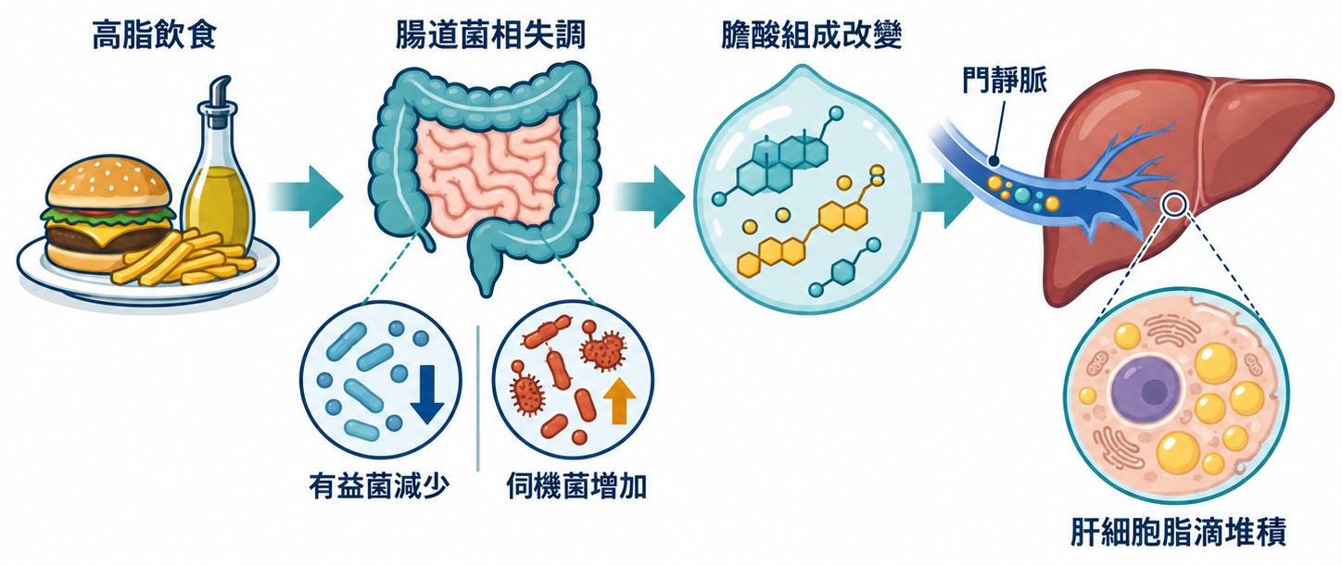
研究背景與動機：從高脂飲食到肝臟脂質堆積
01 緒論
問題背景
非酒精性脂肪肝病是國人常見的慢性肝病之一，與高脂飲食關係密切。
已知
腸道菌相可改變膽酸組成，經門靜脈影響肝臟代謝，即「腸–肝軸」。
尚待釐清
菌相改變如何經膽酸訊息作用於肝臟脂質代謝，因果關係仍不明確。
研究動機
為以菌相或膽酸為標的的脂肪肝介入策略提供實驗證據。
圖 1-1 高脂飲食經「腸–肝軸」促進肝臟脂質堆積之示意圖
✦ 同款示意圖可用 SciDraw AI 產生，提示詞已預先填好。 開啟 SciDraw AI →
Notes:
【這一頁】1 分鐘：依「問題背景 → 已知 → 尚待釐清 → 研究動機」四句話講，最後一句自然帶出研究目的。
【委員常問】「這個研究的實際應用價值是什麼？」——準備一個具體的族群或應用情境。
【插圖提示詞】範例圖就是用下面這段提示詞產生的。點圖下方的連結會自動填好；也可以複製這段文字，把研究對象、步驟與標籤換成你自己的：
繪製一張「腸–肝軸」研究背景示意圖，扁平向量風格，白色背景，以深藍與青綠為主色，少量琥珀色強調。由左至右共四個步驟，以箭頭連接：①「高脂飲食」；②「腸道菌相失調」，旁邊以小字標註「有益菌減少」「伺機菌增加」；③「膽酸組成改變」；④經「門靜脈」進入肝臟，標註「肝細胞脂滴堆積」。左側畫腸道與菌群，右側畫肝臟及一個放大的肝細胞。圖中不要寫標題，只保留上述繁體中文標籤，每個標籤只出現一次，字數精簡、字體清晰。
SciDraw AI 學術簡報範本 · sci-draw.com · 範例版：研究內容與資料皆為虛構，僅用於示範每頁的寫法。

Slide 6
研究目的與研究問題
01 緒論
研究問題 高脂飲食造成的腸道菌相失調，是否透過改變膽酸組成、抑制肝臟 FXR 訊息，進而促進肝臟脂質堆積？
研究目的一
研究目的二
研究目的三
描述高脂飲食下腸道菌相與膽酸組成的變化
釐清膽酸–FXR 訊息在肝臟脂質堆積中的角色
以 FXR 促效劑與糞便菌叢移植驗證因果關係
結果見 4.1 節
結果見 4.2 節
結果見 4.3 節
Notes:
【這一頁】30–45 秒：先唸研究問題，再說「為回答這個問題，本研究設定三個研究目的，結果分別在第四章 4.1 到 4.3 節」。
【委員常問】「三個研究目的之間是什麼關係？」——回答「現象 → 機制 → 驗證」的遞進關係。
SciDraw AI 學術簡報範本 · sci-draw.com · 範例版：研究內容與資料皆為虛構，僅用於示範每頁的寫法。

Slide 7
文獻探討
02
相關研究已經回答了什麼、還留下哪些缺口
Notes:
【這一頁】過場頁，一句話帶過。
SciDraw AI 學術簡報範本 · sci-draw.com · 範例版：研究內容與資料皆為虛構，僅用於示範每頁的寫法。

Slide 8
文獻探討：關聯已相當明確，因果與機制仍不足
02 文獻探討
研究面向 | 已知發現 | 不足之處
菌相與脂肪肝 | 人體與動物研究皆觀察到脂肪肝伴隨菌相組成改變 | 多為橫斷性關聯，難以區分因果
膽酸訊息 | 膽酸可活化 FXR、TGR5 等受體，參與醣類與脂質代謝調控 | 菌相來源的膽酸變化與肝臟表型的對應仍不清楚
菌相介入 | 益生菌、糞便菌叢移植在部分模式中可減輕肝臟脂質堆積 | 作用路徑缺少直接驗證
研究缺口 缺少「菌相改變 → 膽酸組成 → 肝臟 FXR 訊息 → 脂質代謝」的完整證據鏈，本研究據此提出研究問題。
Notes:
【這一頁】1–1.5 分鐘：不要逐格唸表格，每一列用「做到什麼 → 還缺什麼」兩句話概括，最後停在研究缺口上。
【提示】表格中保留作者與年份（如「Chen et al., 2023」）即可，完整文獻列在論文參考文獻。範例版未列出具體文獻，請換成你實際引用的研究。
SciDraw AI 學術簡報範本 · sci-draw.com · 範例版：研究內容與資料皆為虛構，僅用於示範每頁的寫法。

Slide 9
研究方法
03
研究架構、實驗設計與統計分析
Notes:
【這一頁】過場頁，一句話帶過。
SciDraw AI 學術簡報範本 · sci-draw.com · 範例版：研究內容與資料皆為虛構，僅用於示範每頁的寫法。

Slide 10
研究架構
03 研究方法
研究問題：腸道菌相失調是否經膽酸–FXR 軸促進肝臟脂質堆積？
1 現象觀察
2 機制探討
3 介入驗證
結論
菌相–膽酸–FXR 軸調控肝脂代謝
• 高脂飲食小鼠模式
• 16S rRNA 定序
• 肝臟表型分析
• 膽酸標的代謝體學
• FXR–SHP 路徑檢測
• 相關與路徑分析
• FXR 促效劑介入
• 糞便菌叢移植
• 表型與路徑再檢測
4.1 節
4.2 節
4.3 節
✦ 本頁為可編輯圖形，直接改字即可；想要圖片版研究架構圖，提示詞已預先填好。 開啟 SciDraw AI →
Notes:
【這一頁】1 分鐘，是全場最重要的「地圖」：依 1 → 2 → 3 說明每一步回答了什麼，並指出結果在第四章哪一節。
【提示】本頁全部是 PowerPoint 圖形，改字、增減模組都不必重畫。
【想要圖片版研究架構圖】點頁面下方連結，或複製這段文字並替換方括號內容：
繪製一張碩士論文的研究架構圖，橫向流程配置，白色背景，扁平向量風格。分為三個研究模組：[模組一及方法]；[模組二及方法]；[模組三及方法]。模組之間以箭頭連接，最右側匯總為結論：[你的結論]。下方標註各模組對應的論文章節。標籤使用繁體中文。
SciDraw AI 學術簡報範本 · sci-draw.com · 範例版：研究內容與資料皆為虛構，僅用於示範每頁的寫法。

Slide 11
實驗設計與分析方法
03 研究方法
實驗動物與分組
C57BL/6J 雄性小鼠，隨機分為 3 組，每組 n = 10：
  對照組：一般飼料
  高脂組：60% 熱量來自脂肪
  高脂 + FXR 促效劑組
介入 12 週；動物實驗經本校 IACUC 核准（範例）。
檢測項目與方法
  糞便 16S rRNA 定序
  膽酸標的代謝體學（LC-MS/MS）
  肝臟組織 H&E 與油紅 O 染色
  qPCR、西方墨點法檢測 FXR、SHP、SREBP-1c
統計分析
  單因子變異數分析 + Tukey 事後檢定
  菌相多樣性：Shannon 指數、PERMANOVA
  樣本數依前導實驗效果量估算
P < 0.05 視為具統計顯著差異。
Notes:
【這一頁】1 分鐘：講清楚「研究對象、測了什麼、怎麼比較」，細節留在論文第三章。
【委員常問】「為什麼只用雄性小鼠？」「樣本數怎麼決定的？」——答案準備在最後的備用頁。
【提示】動物或人體研究請寫上 IACUC／IRB 核准編號，口試委員常會確認。
SciDraw AI 學術簡報範本 · sci-draw.com · 範例版：研究內容與資料皆為虛構，僅用於示範每頁的寫法。

Slide 12
研究結果與討論
04
依第四章各節呈現：現象 → 機制 → 驗證
Notes:
【這一頁】過場頁。結果與討論約占全場一半的時間。
SciDraw AI 學術簡報範本 · sci-draw.com · 範例版：研究內容與資料皆為虛構，僅用於示範每頁的寫法。

Slide 13
高脂飲食使肝臟三酸甘油酯持續上升，第 12 週約為對照組的 1.8 倍
04 研究結果與討論 · 4.1 節
主要發現
第 12 週時，高脂組肝臟三酸甘油酯為 33.1 ± 3.4 mg/g，對照組為 18.2 ± 2.1 mg/g（P < 0.001）。
差異自第 8 週起達統計顯著。
油紅 O 染色顯示肝細胞內脂滴明顯增加（論文圖 4-2）。
圖 4-1 各時間點肝臟三酸甘油酯含量（範例資料，平均值 ± 標準差，n = 10）
✦ 按右鍵「編輯資料」即可改數字；也可以用原始資料在 SciVis 重新繪圖。 在 SciVis 中開啟 →
Notes:
【這一頁】1–1.5 分鐘：標題就是結論，先唸標題，再指著圖說「這是對照組，這是高脂組」。
【提示】結果頁標題寫成一句結論，比寫「結果一」更容易讓委員記住。
【圖表】這是 PowerPoint 原生圖表：按右鍵 → 編輯資料，換成你的平均值；誤差線可在「誤差線格式 → 自訂」中修改。
SciDraw AI 學術簡報範本 · sci-draw.com · 範例版：研究內容與資料皆為虛構，僅用於示範每頁的寫法。

Slide 14
菌相失調伴隨結合型膽酸比例上升
04 研究結果與討論 · 4.2 節
圖 4-3 門層級菌相組成（範例資料）
圖 4-4 血清結合型膽酸比例（範例資料，平均值 ± 標準差）
重點 厚壁菌門比例上升、擬桿菌門下降；結合型膽酸比例由 21% 升至 38%。
Notes:
【這一頁】1–1.5 分鐘：左圖講「菌相變了」，右圖講「膽酸也變了」，下方重點把兩者串起來。
【委員常問】「門層級的變化足以說明問題嗎？屬層級呢？」——屬層級結果放在備用頁或論文附錄。
SciDraw AI 學術簡報範本 · sci-draw.com · 範例版：研究內容與資料皆為虛構，僅用於示範每頁的寫法。

Slide 15
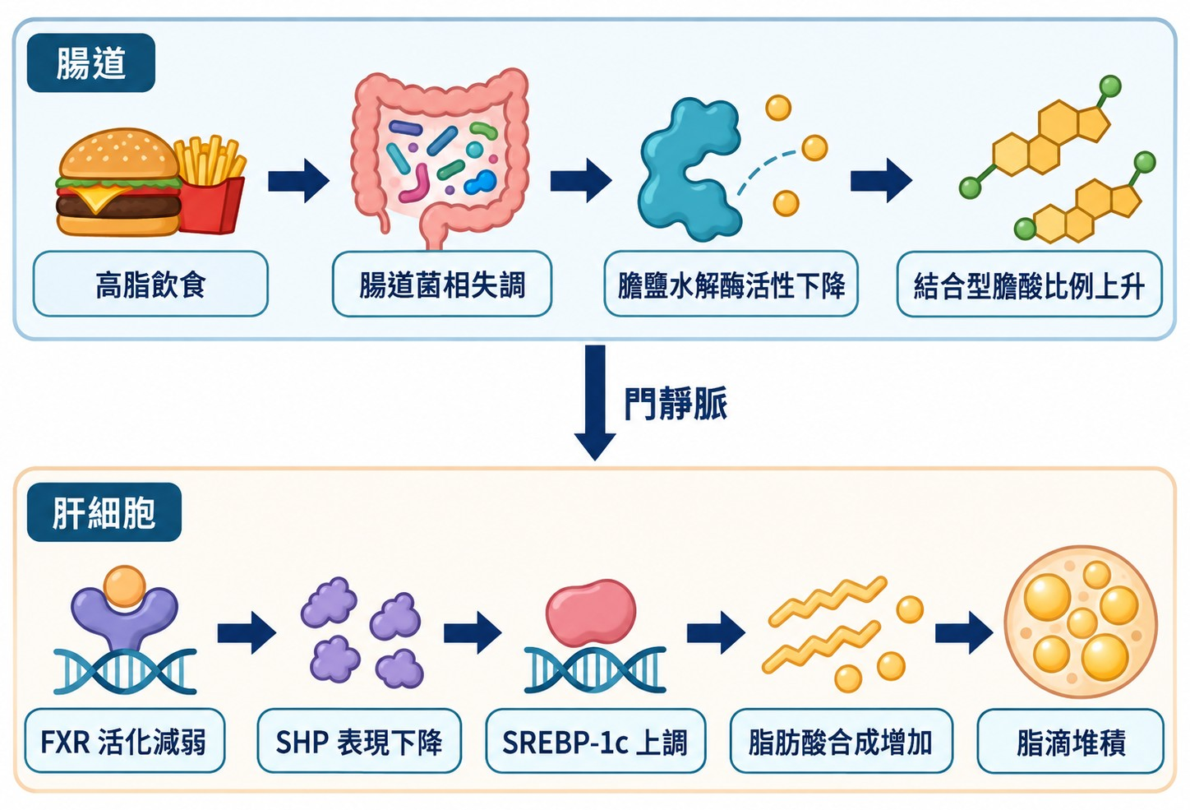
介入驗證：恢復 FXR 訊息可部分逆轉肝臟脂質堆積
04 研究結果與討論 · 4.3 節
FXR 促效劑
SHP 表現回升、SREBP-1c 下降，肝臟三酸甘油酯降低約 32%。
糞便菌叢移植
一般飼料小鼠接受高脂小鼠糞菌後，出現相似的膽酸改變與肝臟脂質堆積。
小結
菌相–膽酸–FXR 軸是高脂飲食造成肝臟脂質堆積的關鍵環節。
圖 4-6 菌相–膽酸–FXR 軸調控肝臟脂質代謝之機制模型
✦ 同款機制圖可用 SciDraw AI 產生，提示詞已預先填好。 開啟 SciDraw AI →
Notes:
【這一頁】1.5 分鐘：先講兩組介入實驗各證明了什麼，再用左側機制圖把所有結果串成一條鏈。
【插圖提示詞】範例圖就是用下面這段提示詞產生的。點圖下方的連結會自動填好；也可以複製這段文字，換成你的路徑與分子：
繪製一張機制模型圖，扁平向量風格，白色背景，深藍、青綠、琥珀配色。畫面分為上下兩部分。上半部「腸道」：「高脂飲食」→「腸道菌相失調」→「膽鹽水解酶活性下降」→「結合型膽酸比例上升」。下半部「肝細胞」：「FXR 活化減弱」→「SHP 表現下降」→「SREBP-1c 上調」→「脂肪酸合成增加」→「脂滴堆積」。上下兩部分以一個向下的箭頭相連，標註「門靜脈」。所有箭頭一律用深藍色表示「促進／導致」，不要使用抑制符號，也不要畫圖例。每個標籤只出現一次，使用繁體中文，圖中不要寫標題。
SciDraw AI 學術簡報範本 · sci-draw.com · 範例版：研究內容與資料皆為虛構，僅用於示範每頁的寫法。

Slide 16
綜合討論：三個研究目的皆獲得回答
04 研究結果與討論
研究目的 | 主要發現 | 與文獻比較 | 章節
目的一 | 高脂飲食改變腸道菌相組成與膽酸組成 | 與過去動物研究一致 | 4.1
目的二 | 結合型膽酸增加與肝臟 FXR–SHP 訊息減弱相關 | 補上菌相與 FXR 之間的環節 | 4.2
目的三 | FXR 促效劑與糞便菌叢移植支持因果關係 | 由關聯推進到因果驗證 | 4.3
一句話總結 菌相失調 → 結合型膽酸增加 → 肝臟 FXR 訊息減弱 → 脂質合成增加。
Notes:
【這一頁】45 秒：用這張表收束第四章，讓委員看到每個研究目的都有對應的證據，並說明與文獻相比的異同。
【委員常問】「你的結果和某某研究不一致，怎麼解釋？」——把不一致之處主動列出來，比被問到再解釋從容。
SciDraw AI 學術簡報範本 · sci-draw.com · 範例版：研究內容與資料皆為虛構，僅用於示範每頁的寫法。

Slide 17
結論與建議
05
研究貢獻、研究限制與未來展望
Notes:
【這一頁】過場頁。
SciDraw AI 學術簡報範本 · sci-draw.com · 範例版：研究內容與資料皆為虛構，僅用於示範每頁的寫法。

Slide 18
本研究的貢獻
05 結論與建議
01
02
03
研究觀點
研究方法
應用價值
以「菌相–膽酸–FXR」完整路徑探討高脂飲食造成的肝臟脂質堆積，而非只停留在單一環節的關聯。
結合 16S 定序、膽酸標的代謝體學與糞便菌叢移植，由關聯分析推進到因果驗證。
提示 FXR 訊息可作為飲食相關脂肪肝的潛在介入標的。
Notes:
【這一頁】1 分鐘，委員會仔細聽：每一點都說清楚「過去怎麼做 → 本研究多做了什麼」。
【提示】貢獻要具體、在論文中找得到證據，避免「首創」「國際領先」等無法證實的說法。
SciDraw AI 學術簡報範本 · sci-draw.com · 範例版：研究內容與資料皆為虛構，僅用於示範每頁的寫法。

Slide 19
結論、研究限制與未來展望
05 結論與建議
結論
研究限制與未來展望
1．高脂飲食可誘發腸道菌相失調，並改變膽酸組成。
2．結合型膽酸比例上升與肝臟 FXR–SHP 訊息減弱相關。
3．恢復 FXR 訊息可部分逆轉高脂飲食造成的肝臟脂質堆積。
僅使用雄性小鼠，性別差異仍待驗證。
尚未以人體樣本驗證。
發揮作用的特定菌株尚未鑑定。
未來展望：結合臨床世代研究與單一菌株定殖實驗進一步驗證。
Notes:
【這一頁】45 秒：結論逐條唸，研究限制主動說出來——委員通常會追問，自己先講更從容。
【提示】台灣論文第五章常寫成「結論與建議」，建議可以分成「對後續研究的建議」與「對實務的建議」。
SciDraw AI 學術簡報範本 · sci-draw.com · 範例版：研究內容與資料皆為虛構，僅用於示範每頁的寫法。

Slide 20
在學期間發表著作與成果
研究成果
類別 | 著作／成果 | 狀態
期刊論文 | XXX, XXX. (2026). 論文題目. 期刊名稱, 卷(期), 頁碼.（第一作者） | 已刊登
期刊論文 | XXX, XXX. 論文題目. 期刊名稱.（共同第一作者） | 審查中
研討會 | XX 學會年會，海報發表 | 2025 年
參與計畫 | 國科會計畫（NSTC XXX-XXXX-B-XXX-XXX） | 執行中
獲獎 | 研討會最佳海報獎 | 2025 年
Notes:
【這一頁】20 秒簡單報告即可。與論文直接相關的成果放在前面。
SciDraw AI 學術簡報範本 · sci-draw.com · 範例版：研究內容與資料皆為虛構，僅用於示範每頁的寫法。

Slide 21
致謝
致謝
指導教授
口試委員
衷心感謝指導教授 XXX 教授在研究方向、實驗設計與論文撰寫上的悉心指導。
感謝各位口試委員撥冗審閱論文，並提供寶貴的意見。
實驗室夥伴與家人
經費支持
感謝實驗室學長姐與同學在實驗上的協助，也感謝家人一路以來的支持。
本研究承蒙國科會計畫補助（NSTC XXX-XXXX-B-XXX-XXX）。
Notes:
【這一頁】20–30 秒，真誠簡短即可。想放實驗室合照，可以刪掉一張卡片後插入圖片。
SciDraw AI 學術簡報範本 · sci-draw.com · 範例版：研究內容與資料皆為虛構，僅用於示範每頁的寫法。

Slide 22
敬請各位口試委員指正
研究生：XXX ｜ 指導教授：XXX 教授
Notes:
【這一頁】停在這一頁等候委員提問。回答時可依頁碼跳到後面的備用頁（放映時輸入頁碼後按 Enter）。
【提示】請同學幫忙逐條記下委員意見；口試後依意見修改論文，並整理成「論文修改對照表」送委員確認。
SciDraw AI 學術簡報範本 · sci-draw.com · 範例版：研究內容與資料皆為虛構，僅用於示範每頁的寫法。

Slide 23
委員可能提問與回答要點
備用頁 · 放映時隱藏，被問到時依頁碼叫出
可能的提問 | 回答要點 | 可叫出的證據
為什麼選 FXR，而不是 TGR5？ | FXR 在肝臟高度表現，並直接調控 SHP–SREBP-1c 路徑；TGR5 列為未來方向。 | 第 15 頁、論文圖 4-5
糞菌移植如何排除飲食本身的影響？ | 受體小鼠一律餵一般飼料，並設有移植對照組糞菌的對照組。 | 論文 3.4 節
每組 n = 10 是否足夠？ | 依前導實驗效果量進行檢定力分析，檢定力大於 80%。 | 論文附表 S1
為什麼只用雄性小鼠？ | 排除動情週期對膽酸代謝的干擾；性別差異已列入研究限制。 | 第 19 頁
Notes:
【這一頁】隱藏頁，放映時不會出現。事先把委員可能問的問題寫下來，回答時知道該翻到哪一頁。
【如何隱藏】在投影片縮圖上按右鍵 → 隱藏投影片；放映中輸入頁碼後按 Enter 即可跳轉。
SciDraw AI 學術簡報範本 · sci-draw.com · 範例版：研究內容與資料皆為虛構，僅用於示範每頁的寫法。

Slide 24
補充資料：屬層級差異菌
備用頁 · 補充資料
放委員可能追問、但正式報告中沒有展開的資料。
例如：屬層級差異菌、補充統計結果、原始影像。
圖 S1 [圖說]
✦ 沒有合適的圖？描述你想要的圖，用 SciDraw AI 產生。 開啟 SciDraw AI →
Notes:
【這一頁】隱藏的備用頁：按一下圖片框中的圖示，插入你自己的圖。
SciDraw AI 學術簡報範本 · sci-draw.com · 範例版：研究內容與資料皆為虛構，僅用於示範每頁的寫法。

